Slide 1

UNIDAD DE GESTIÓN DE POSGRADOS
MAESTRÍA EN GESTIÓN DE LA CALIDAD Y PRODUCTIVIDAD
PROMOCIÓN XVI
PROYECTO 1
“DISEÑO DE UNA PROPUESTA DE MEJORAMIENTO DE LOS PROCESOS DE PRODUCCIÓN DE LA EMPRESA TECNOCALZA S.A.”
AUTOR:
Ing. Calvopiña Cruz, William David
DIRECTOR:
Ing. Pablo Figueroa. MGCP.

Slide 2
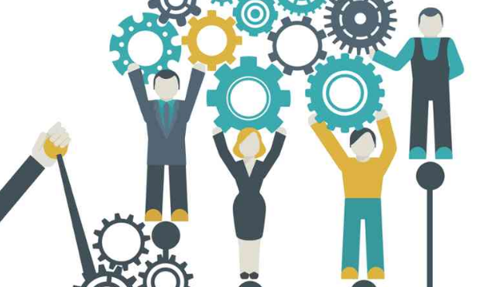
Sumario
La Organización
Problema
Objetivos
Metodología
Marco Teórico
Diagnóstico
Evaluación
Diseño de la Propuesta de mejora
Conclusiones
Recomendaciones

Slide 3

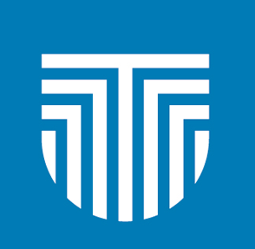
1. La Organización
Empresa Productiva – Fabricación de Calzado.
Desde el 2003 se encuentra en el mercado de la producción de calzado en Ecuador.
Categoría MIPYMES - Mediana.
Cuenta con una solo planta de fabricación de calzado y 55 colaboradores.
Tecnocalza S.A. entrega sus productos a las siguientes empresas: De Prati, Megamaxi, EtaFashion, Rio Store entre otras.

Slide 4
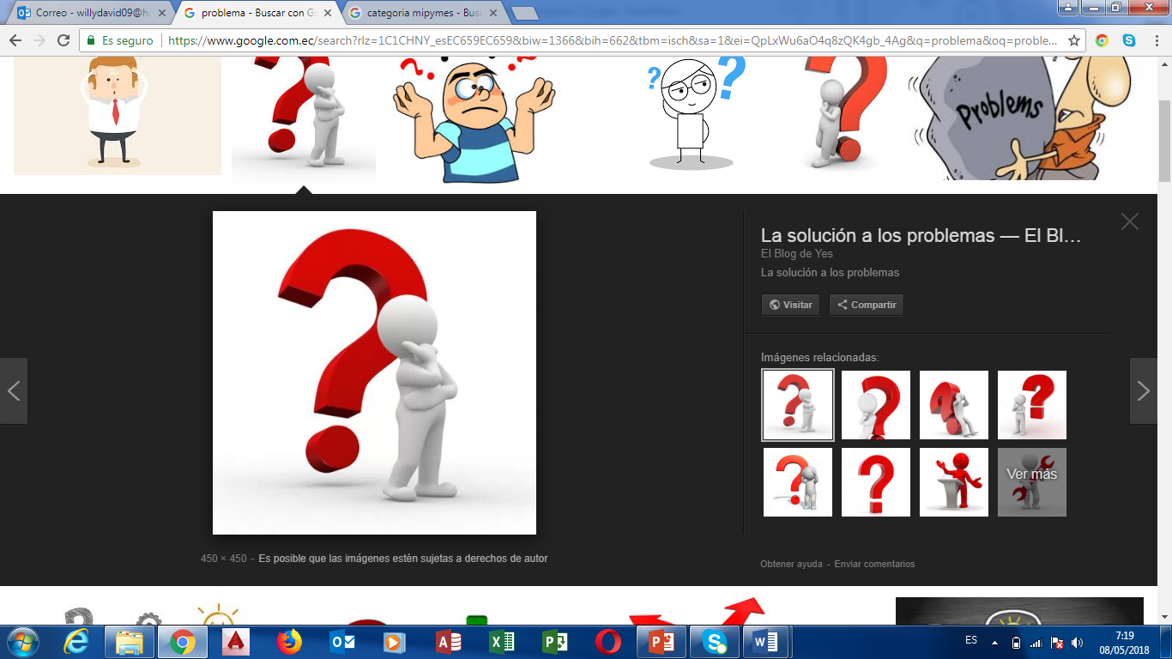
2. Problema
Decrecimiento de la producción de calzado, principalmente por el contrabando que se da en las fronteras de Colombia y Perú.
Competencia en la producción de calzado, Tecnocalza S.A. ocupó el decimo lugar dentro del ranking de empresas de calzado que generaron ingresos anuales superiores a los USD 2’000.000 dedicados a la venta de calzado que tuvieron durante todo el año 2016.
Capacidad de producción desconocida por parte de sus trabajadores
Contratos externos para el proceso de aparado de calzado.
Distancias y tiempos extensos para el proceso de montaje.

Slide 5
3. Objetivos
General
Diseñar una propuesta de mejoramiento de los procesos de producción de la empresa Tecnocalza S.A., aplicando metodologías de análisis, evaluación para asegurar la calidad de la producción y aumentar la productividad
Específicos
Determinar tiempos y movimientos actuales que se utiliza en los procesos de producción de zapatos en Tecnocalza S.A.
Determinar la capacidad de producción actual de los procesos de producción de zapatos en Tecnocalza S.A.
Diseñar una propuesta que permita mejorar los procesos de producción a través de un método eficiente.

Slide 6

4. Metodología
Deductiva - Observación y análisis.
Estudio de tiempos y movimientos
Ishikawa (causa – efecto).
Técnica de los cinco ¿porque?
Diagrama de Pareto.
Plan de mejoras.

Slide 7
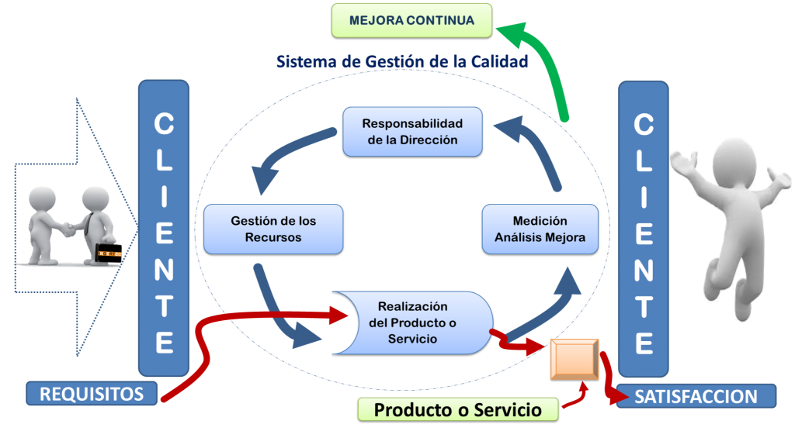



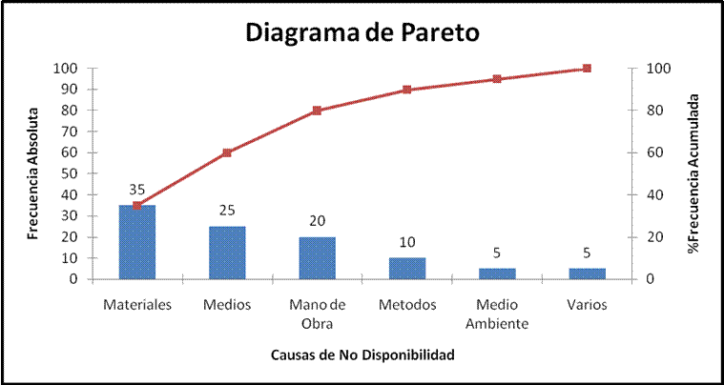
5. Marco Teórico
Capacidad de producción
Estudio de tiempos y movimientos
Herramientas para priorización de problemas
Diseño de propuesta de mejora

Slide 8
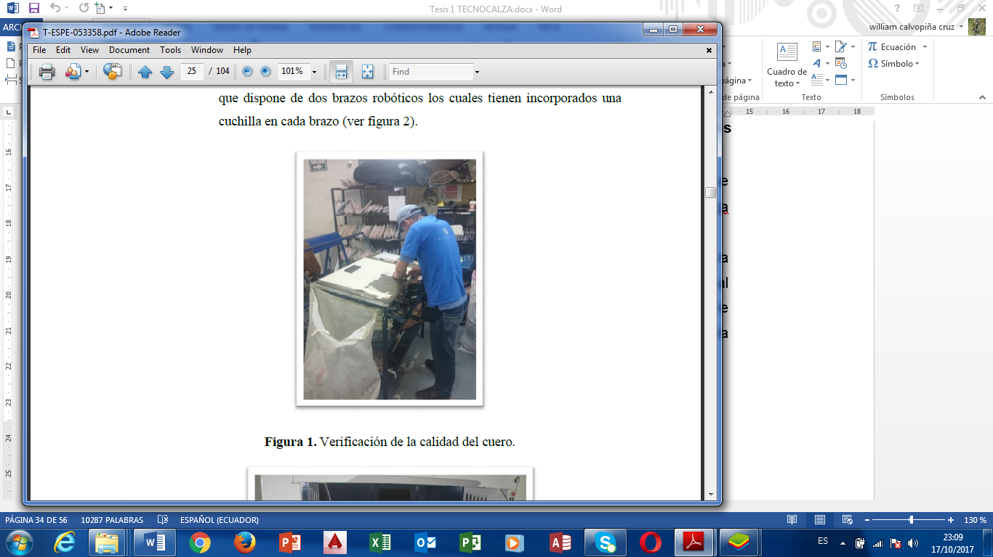
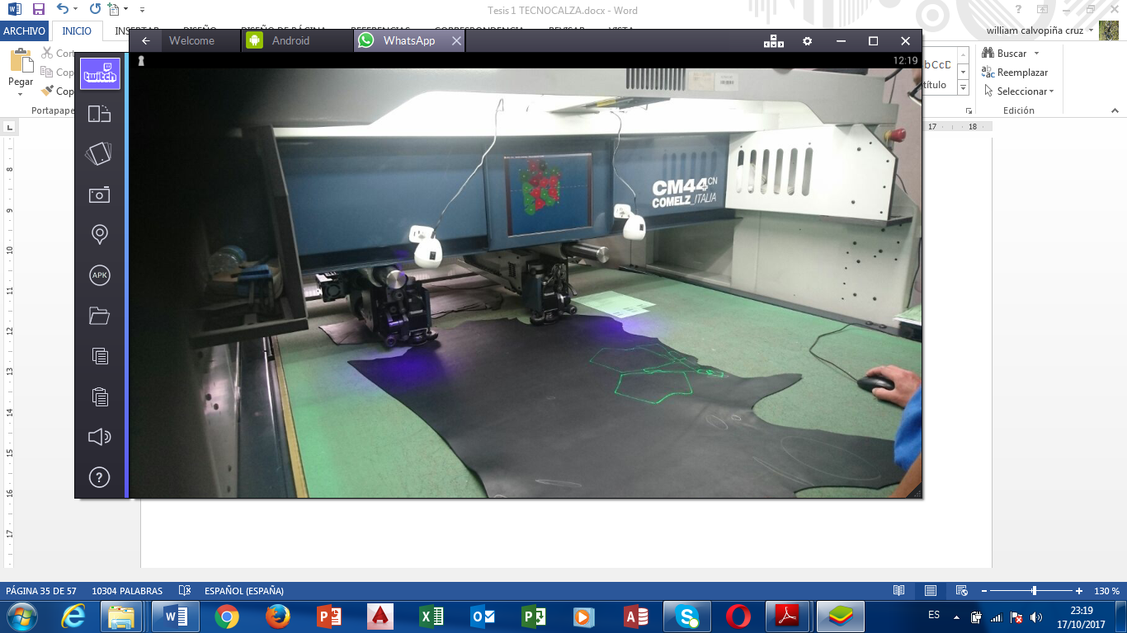
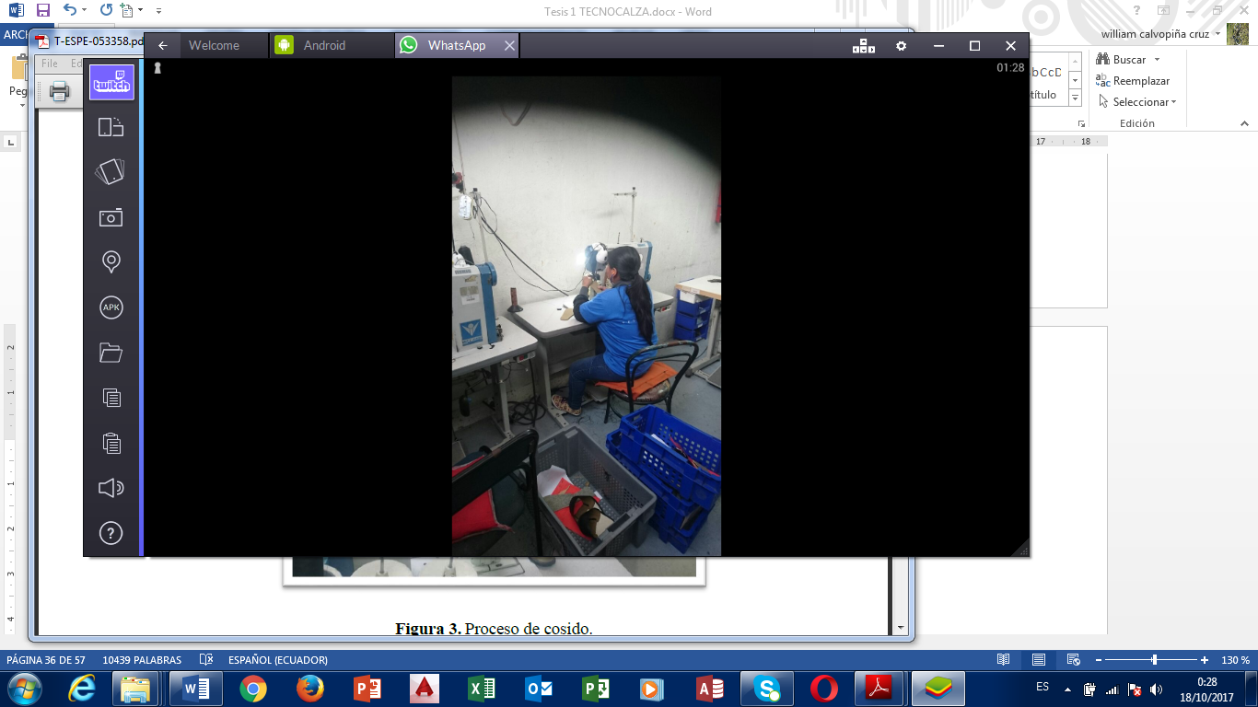
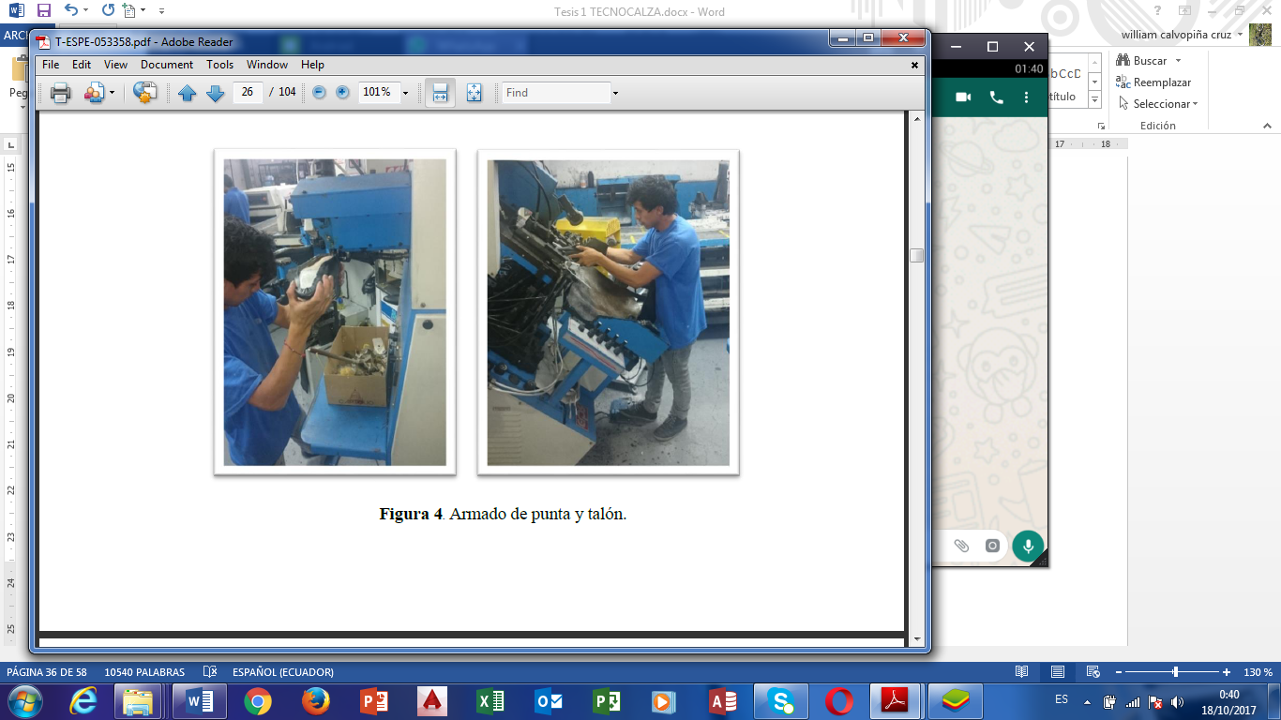
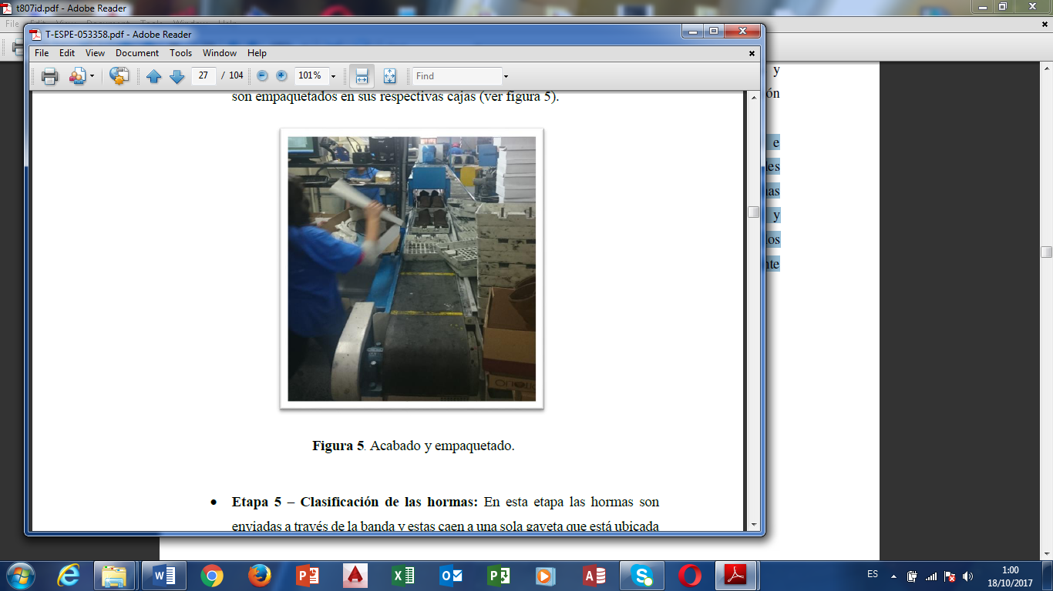
6. Diagnóstico
RECEPCIÓN DEL MATERIAL
CORTE DEL MATERIAL
APARADO DE PIEZAS CORTADAS
ARMADO DE PUNTA
ARMADO DE TALÓN
ACABADO Y EMPAQUETADO

Slide 9
6. Diagnóstico
Actividades con demoras en la Línea de Producción Modelo Cappo del año 2017
PRECIOS APARADO EXTERNO 2017
CATEGORIA | PRECIO | COSTURA DE FORROS | PRECIO FINAL + 5% | PRECIO TOTAL
CAPPO | 0.73 | 0.1 | $ 0.14 | $ 0.97
Fuente: Departamento de contabilidad de la empresa Tecnocalza S.A. 2017

Slide 10
6. Diagnóstico
Matriz de costos y problemas
Diagrama de Pareto de problemas por costos
Fuente: Departamento de contabilidad de la empresa Tecnocalza S.A. 2017

Slide 11
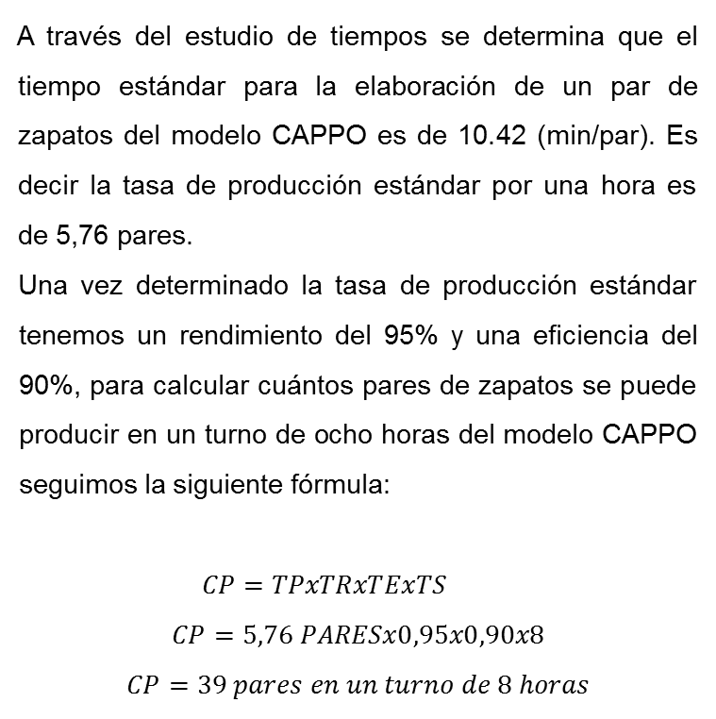
7. Evaluación
ESTUDIO DE TIEMPOS
Área: Producción de calzado |  |  |  |  | Fecha: 24/10/2017
Modelo: CAPPO |  |  |  |  | Observador: William Calvopiña
LÍNEA | CICLO | CORTE COMELZ | CORTE MANUAL | CORTE TROQUEL | DESBASTE | DESPACHO | APARADO EXT. | PREMONTAJE | MONTAJE
CAPPO | 1 | 0.95 | 1.55 | 0.821 | 0.803 | 1.659 | 0.00 | 1.40 | 2.56
CAPPO | 2 | 0.82 | 1.45 | 0.821 | 0.803 | 1.659 | 0.00 | 1.40 | 2.44
CAPPO | 3 | 0.95 | 1.45 | 0.821 | 0.803 | 1.659 | 0.00 | 1.40 | 2.56
CAPPO | 4 | 0.79 | 1.78 | 0.821 | 0.803 | 1.659 | 0.00 | 1.40 | 3.33
PROMEDIO (MIN) |  | 0.88 | 1.56 | 0.82 | 0.80 | 1.66 | 0.00 | 1.40 | 2.72
TIEMPO BASICO (MIN) |  | 0.85 | 1.56 | 0.82 | 0.80 | 1.66 | 0.00 | 1.40 | 2.78
SUPLEMENTO (MIN) |  | 0.05 | 0.05 | 0.05 | 0.10 | 0.10 | 0.00 | 0.10 | 0.10
TIEMPO ESTANDAR (MIN) |  | 0.90 | 1.61 | 0.87 | 0.90 | 1.76 | 0.00 | 1.50 | 2.88
TIEMPO ESTANDAR TOTAL PARA UN PAR DE ZAPATOS (MINUTOS) |  |  |  |  | 10.42
Elaborado por: William Calvopiña
A través del estudio de tiempos se determina que el tiempo estándar para la elaboración de un par de zapatos del modelo CAPPO es de 10.42 (min/par). Es decir la tasa de producción estándar por una hora es de 5,76 pares.
Una vez determinado la tasa de producción estándar tenemos un rendimiento del 95% y una eficiencia del 90%, para calcular cuántos pares de zapatos se puede producir en un turno de ocho horas del modelo CAPPO seguimos la siguiente fórmula:
$$CP=TPxTRxTExTS$$
$$CP=5,76 PARESx0,95x0,90x8$$
$$CP=39 pares en un turno de 8 horas$$

Slide 12
7. Evaluación
Realizamos un análisis de costos con la capacidad actual de producción y se obtuvo que por cada par de zapatos del modelo cappo para hombre existe una pérdida de $ 3.61, el resumen del análisis realizado se muestra a continuación.

Slide 13
8. Diseño de la Propuesta de Mejora
PROBLEMA 1: Contratos externos para el proceso de aparado
Causas del problema | Objetivo | Plan de implementación
Falta de máquinas de coser | Asignar las maquinas necesarias para la actividad de aparado | Asignar responsables y evaluar las máquinas
 |  | Diseñar un formato para análisis de estado de maquinas
 |  | Analizar el uso de máquinas en Diversas Áreas
 |  | Adquirir nuevas máquinas
PROBLEMA 2: Tiempos extensos en el proceso de montaje
Causas del problema | Objetivo | Plan de implementación
Largas distancias de transporte | Reducir las largas distancias de transporte | Evaluar las distancias entre procesos
 |  | Implementar un sistema integrado de gestión
 |  | Diseñar una adecuada distribución para los procesos productivos
 |  | Establecer un nuevo proceso de logística y transporte interno

Slide 14


9. Conclusiones
La recopilación de información por medio de encuestas realizadas a 10 trabajadores y los datos proporcionados por el departamento de contabilidad de la empresa permitió determinar la existencia de problemas en los procesos que ocasionan pérdida económica de $3,61 por cada par de zapato vendido al subcontratar procesos que se pueden realizar dentro de la misma empresa, además de un 60% de inconformidad en el personal al realizar su trabajo.
Al realizar la priorización de los problemas se puede observar que se presentan en las actividades de los procesos de producción de calzado para dama y caballero, esta evaluación indica que los problemas más representativos de la empresa se encuentran en el proceso productivo con un 80% del total de los problemas encontrados.
La situación actual de los procesos productivos indica que la capacidad productiva de la empresa es de 117 pares de zapatos al día en tres turnos de trabajo, con un rendimiento del 95% y una eficiencia del 90%, sin embargo con esta capacidad de producción se obtienen perdidas económicas de $3,61 por cada par de zapato vendido.

Slide 15
10. Recomendaciones
Se recomienda implementar planes de mejora al proceso de aparado para eliminar la subcontratación del mismo y realizar el aparado interno del calzado.
Se recomienda a la Gerencia General tomar acciones correctivas para reducir el 80% de los problemas representativos correspondientes a los procesos productivos.
Se recomienda a la empresa implementar de una manera urgente el plan de mejora, debido a que se va a eliminar los problemas, las pérdidas económicas, se reducirán los re procesos y la capacidad de producción se incrementará.

